Slide 1
真机调试/程序发布
http://ios.itcast.cn iOS学院

Slide 2
开发者账号分类
个人的 99$
申请简单，付钱就行，688人民币
企业的 99$
申请复杂，需要“邓白氏”认证，可以确认企业是合法有效的
可以管理团队开发
商业的 299$
也需要邓白氏认证，开发的应用，不能够上架（不经过苹果的审核）！专门给企业级用户定制应用程序使用！

Slide 3
开发者账号购买
1.注册Apple Id
2.申请加入开发者
3.利用信用卡付费
4.购买成功
5.详见附件

Slide 4
真机调试
真机调试的主要步骤
登录开发者主页
生成cer证书：cer是一个跟电脑相关联的证书文件，让电脑具备真机调试的功能
添加App ID：调试哪些app？
注册真机设备：哪台设备需要做真机调试？
生成MobileProvision文件：结合2、3、4生成一个手机规定文件
导入cer、MobileProvision文件
最终会得到2个文件
Cer文件：让电脑具备真机调试的功能
MobileProvision文件：哪台设备、哪些app、哪台电脑需要做真机调试？

Slide 5
1> 真机调试，其实就是要把你的 app,通过电脑安装到手机上。无需通过 app store来现在。
2> 所以需要先注册：
- 哪个电脑需要允许真机调试
- 哪个 app 应用需要进行真机调试
哪部手机需要真机调试
否则，可以随便把任何应用安装到任何手机上了
调试设备（手机）只能添加不能删除， 一年只能100台。

Slide 6
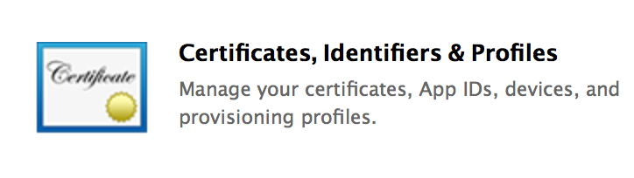
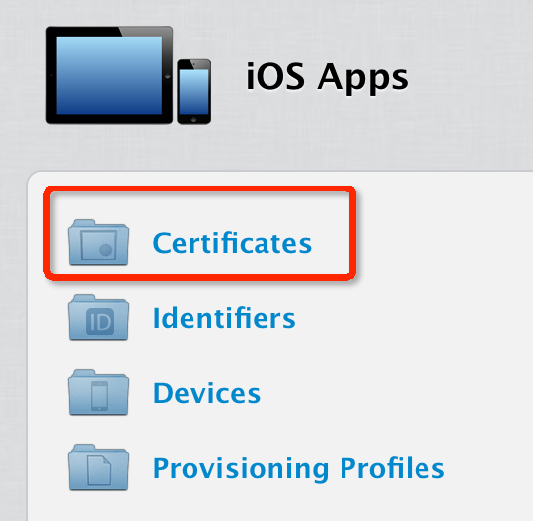
真机调试的步骤01-登录开发者主页
登录开发者主页
https://developer.apple.com/membercenter/index.action
管理证书（前提：得花99$或299$加入开发者计划）

Slide 7
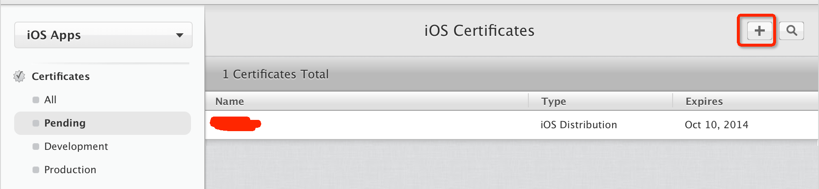
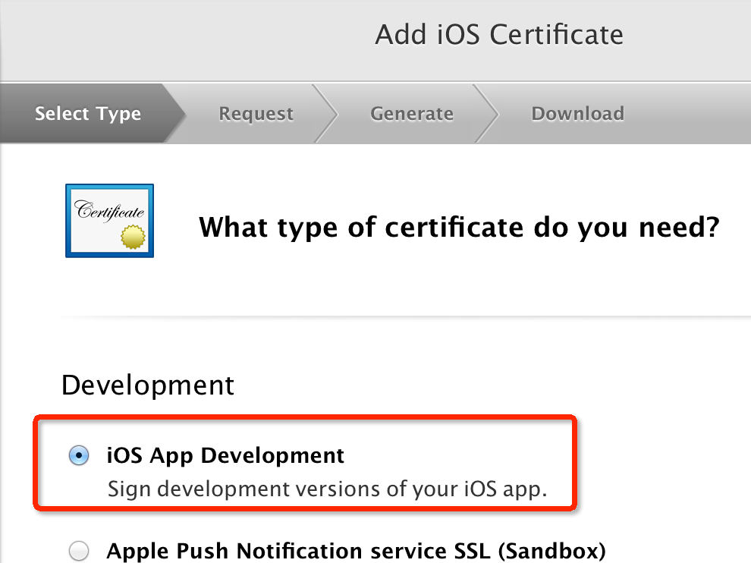
真机调试的步骤02-生成cer证书
添加cer证书

Slide 8
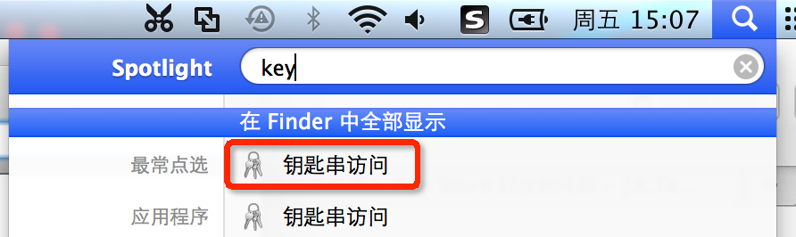
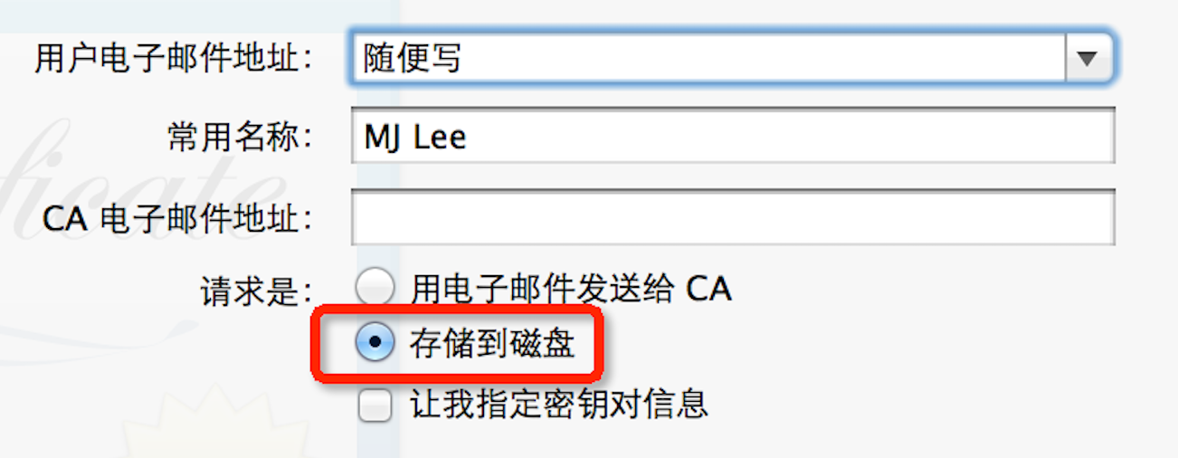
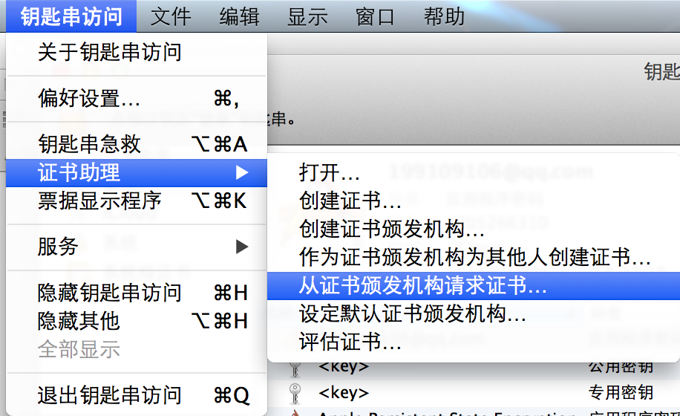
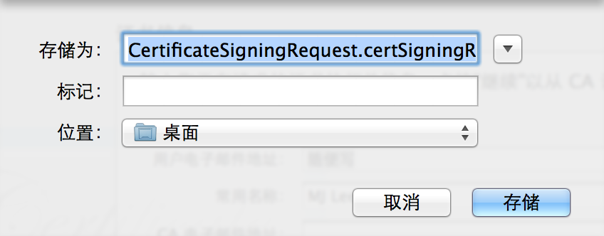
真机调试的步骤02-生成cer证书
利用钥匙串生成cer签名请求文件

Slide 9
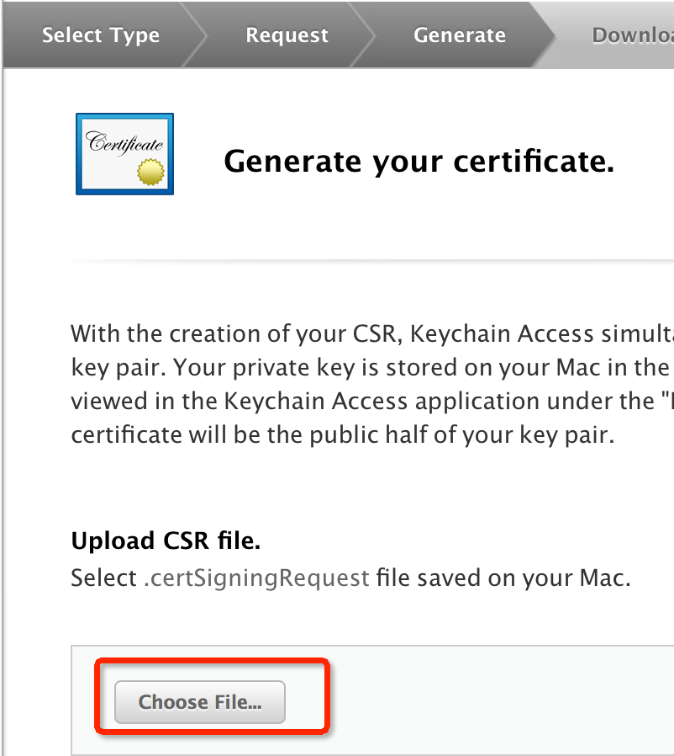
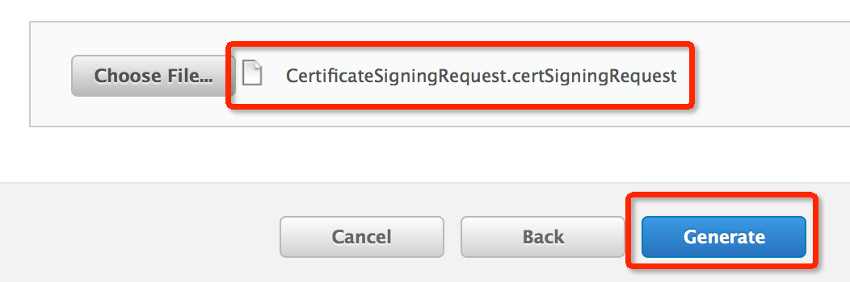
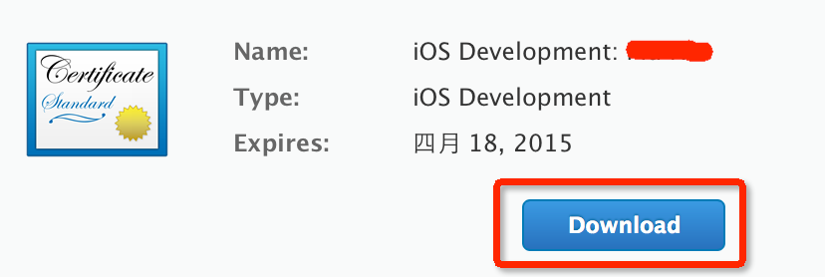

真机调试的步骤02-生成cer证书
选择cer签名请求文件，生成并且下载cer证书

Slide 10
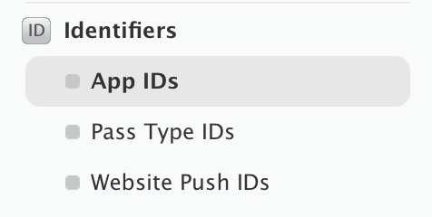
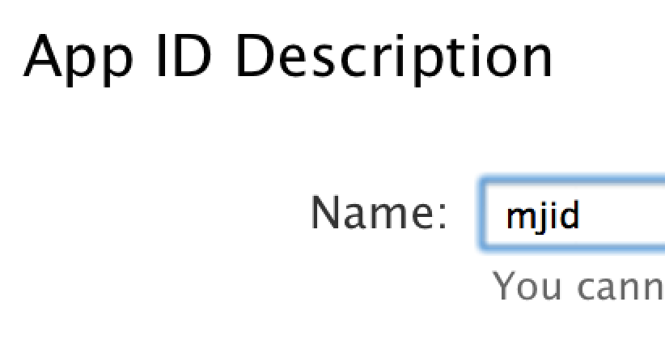
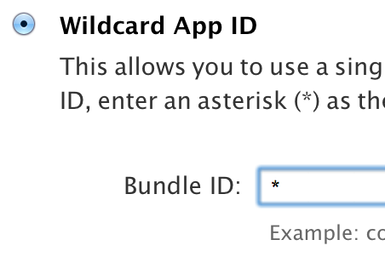
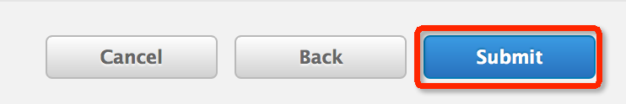
真机调试的步骤03-添加App ID
添加App ID
App ID的描述 和 所调试应用的Bundle ID

Slide 11
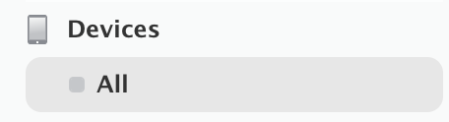
真机调试的步骤04-注册真机设备
添加真机设备

Slide 12
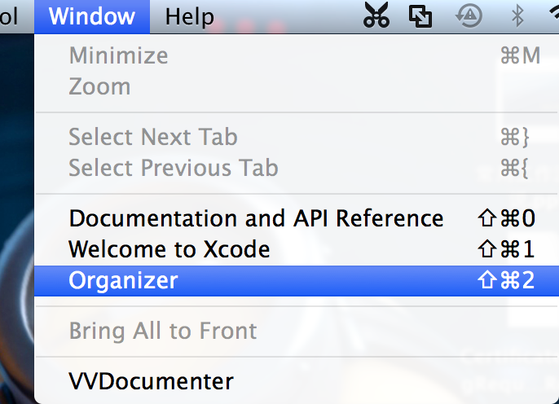
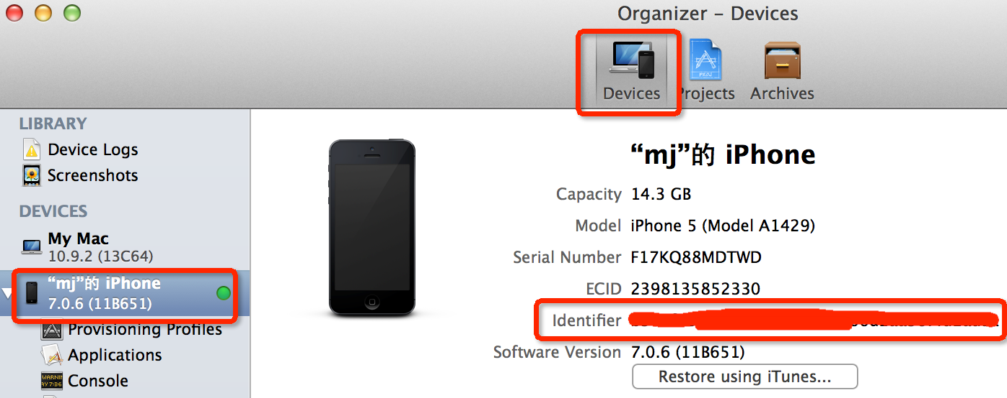
真机调试的步骤04-注册真机设备
利用Xcode查看真机设备的唯一标识（插上USB数据线）

Slide 13
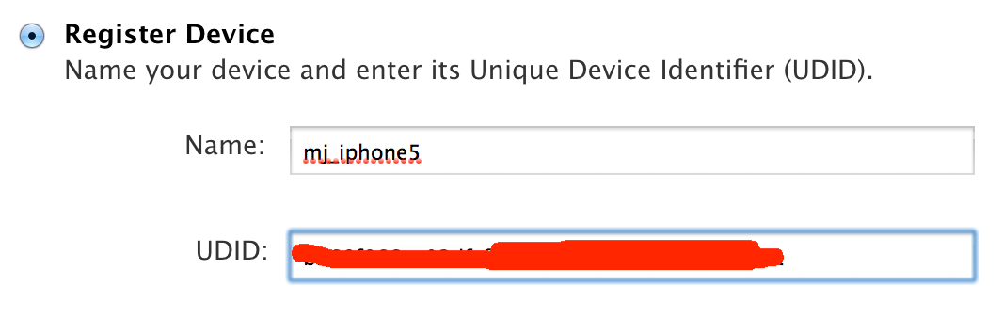
真机调试的步骤04-注册真机设备
填写设备名称和唯一标识

Slide 14
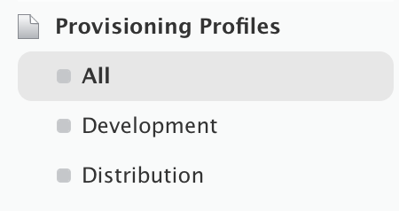
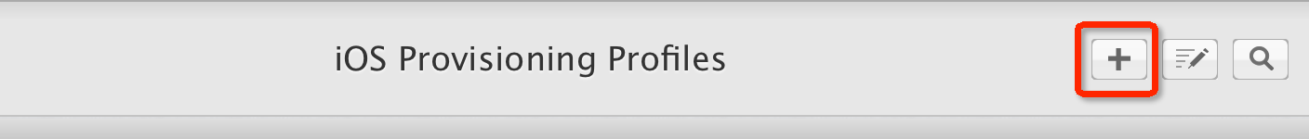
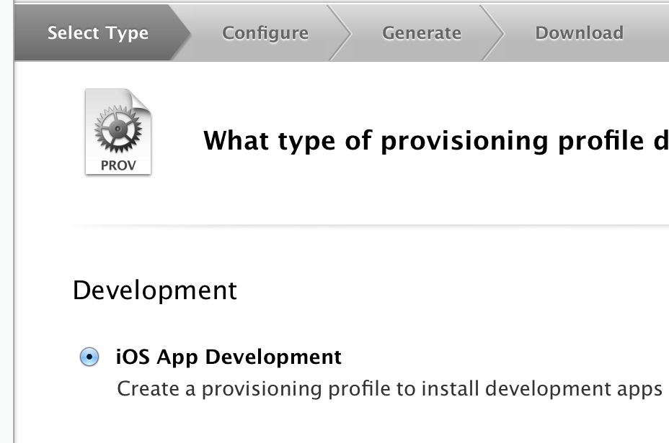
真机调试的步骤05-生成MobileProvision文件
添加MobileProvision文件

Slide 15

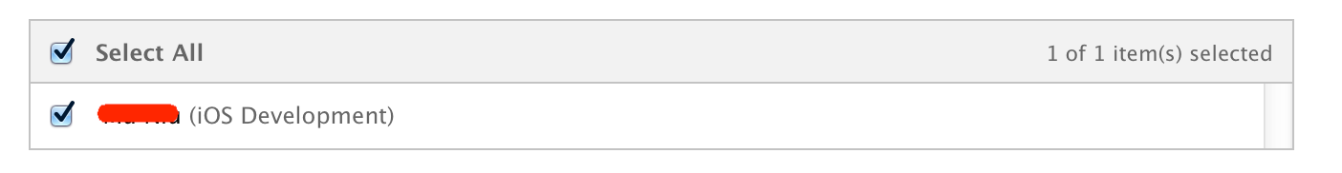
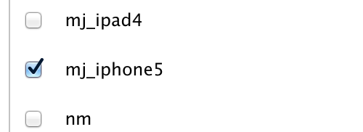
真机调试的步骤05-生成MobileProvision文件
选择App ID
选择cer证书
选择真机设备

Slide 16
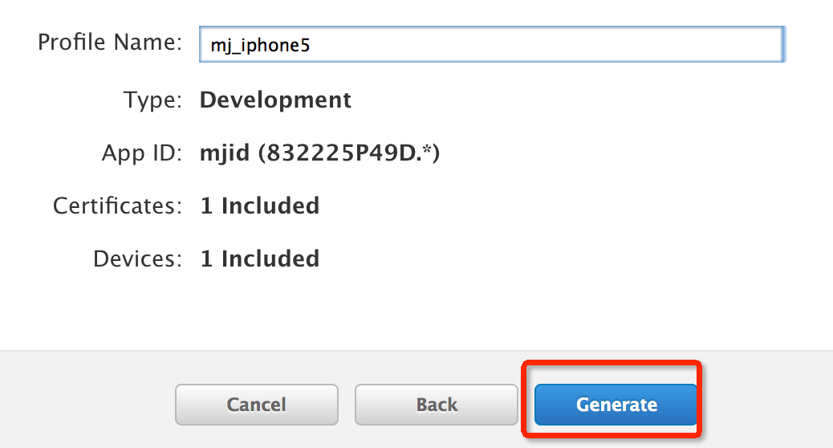
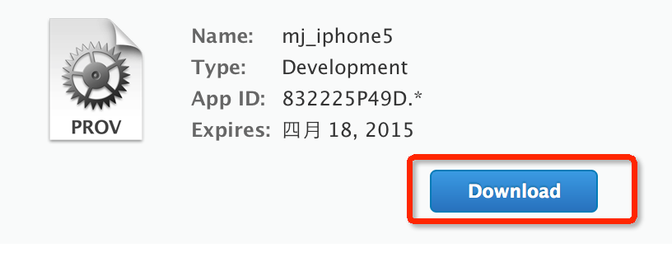
真机调试的步骤05-生成MobileProvision文件
填写MobileProvision文件名
下载MobileProvision文件

Slide 17
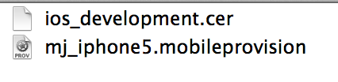
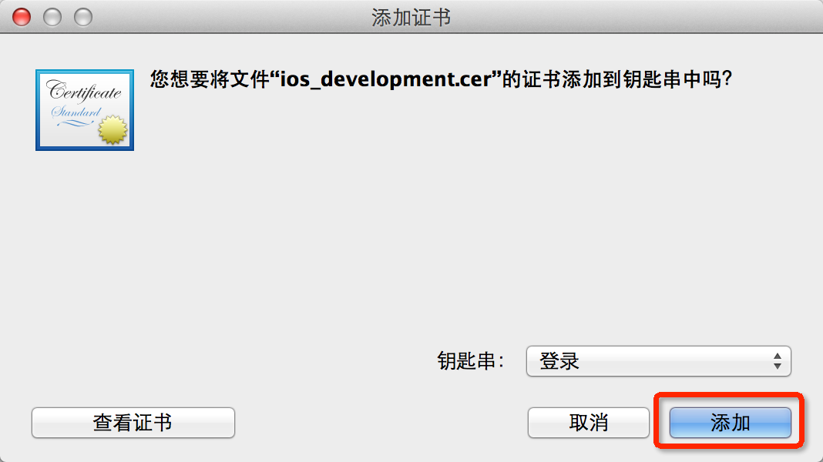
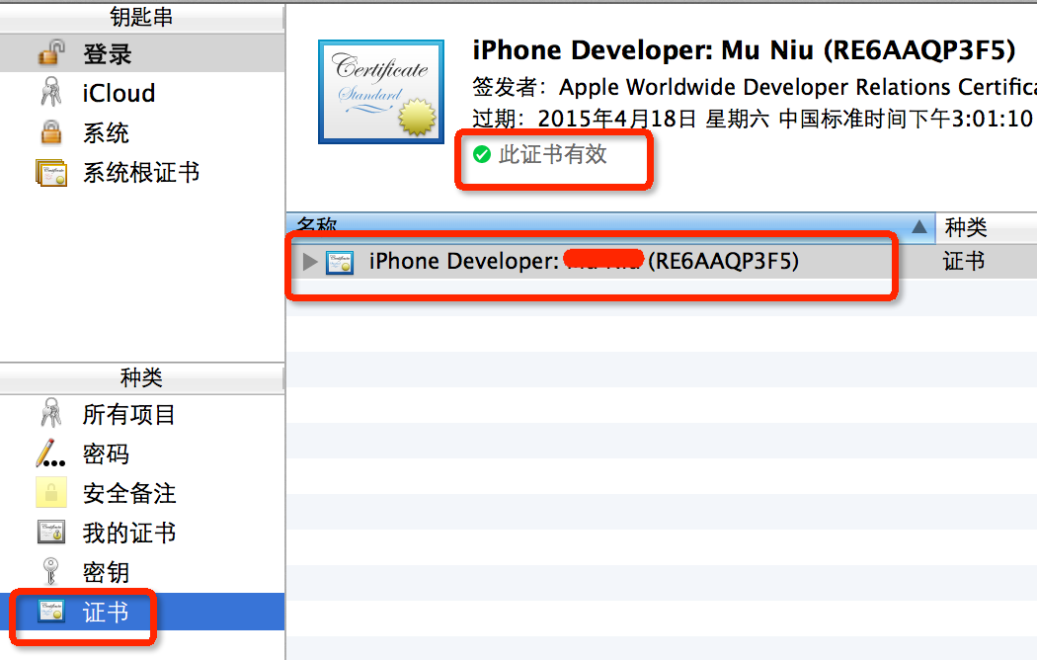
真机调试的步骤06-导入cer、MobileProvision文件
经过前面的几个步骤，已经得到2个文件
双击导入cer文件（可以打开钥匙串确认证书是否有效）

Slide 18
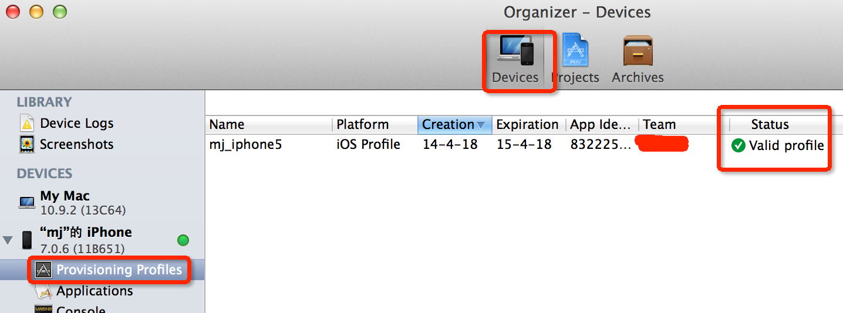
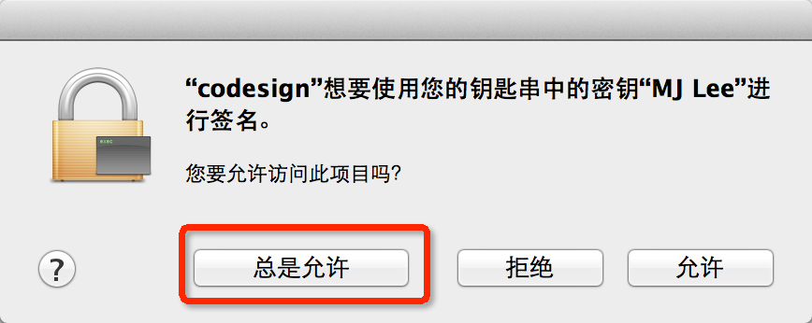

真机调试的步骤06-导入cer、MobileProvision文件
双击导入MobileProvision文件（打开Xcode、连接好真机）
打开任意程序，选择真机设别，点击运行（第一次运行会出现右图）

Slide 19

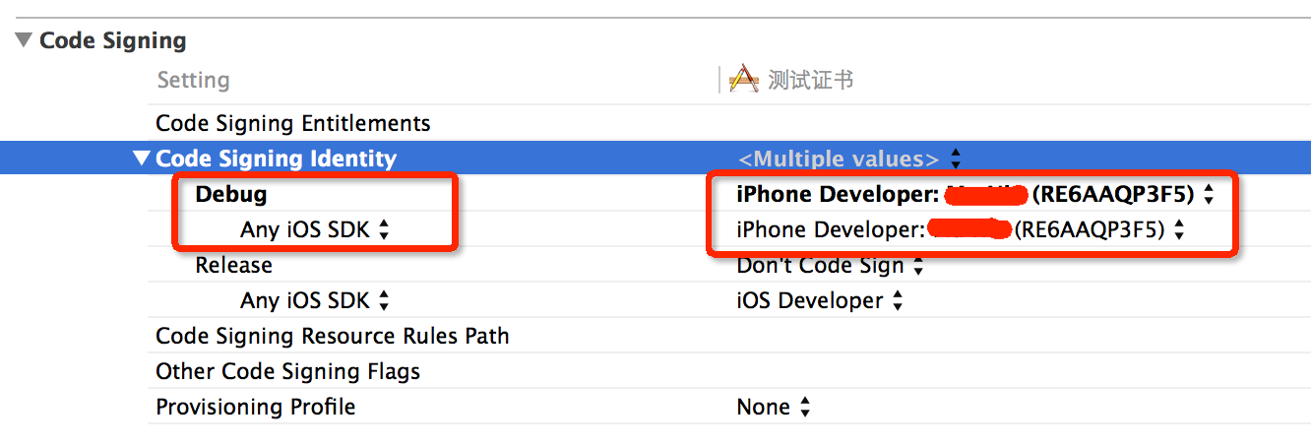
替换旧的调试证书
有时候需要把项目里面配置的旧调试证书换掉

Slide 20
应用程序发布
1024*1024 png格式的图标图片一张
注意:千万不要把jpg改一下扩展名，就拖到Images.xcassets!!!否则会被拒绝, 提示您没有针对XX机型做优化
应用程序介绍（让用户知道你的App是做什么的，有什么功能，有什么特色，有什么与众不同...）
应用程序搜索关键字（方便更多的用户通过搜索找到你的App）
你的网站（用户可以通过这个链接，跳到你的个人主页）
3.5寸截屏5张（最好给文件名做一个排序，图片文件名中不能包含中文）
4.0寸截屏5张
如果是通用应用程序，还需要提供iPad截屏5张
另外，为了保证应用程序顺利通过上架，在做最后的提交之前，最好做以下两件事情：
CMD+SHIFT+B静态内存分析，最基本地检查一下是否存在内存泄露或者代码问题
真机测试，这一点很重要，有些应用使用到第三方的静态库，但是项目中仅包含了模拟器的.a文件，这是无法提交的

